Slide 1

আজকের ক্লাসে সবাইকে স্বাগতম
Notes:
এখানে সাগরে বরফ দেখানো হয়েছে । যাতে শিক্ষার্থীরা আজকের পাঠের দিকে মনোযোগ দিতে পারে । আপনি অন্য ভাবে শুভেচ্ছা দিতে পারেন

Slide 2

পরিচিতি
করুনা কান্ত অধিকারী
সহকারী শিক্ষক (বিজ্ঞান)
ডিমলা তিতপাড়া আদর্শ উচ্চ বিদ্যালয়
ডিমলা নীলফামারী
মোবাইলঃ ০১৭৩৭ ৪৭৮২৮৪
ই মেইলঃ karunakanto@yahoo.com

Slide 3
বিজ্ঞান
সপ্তম শ্রেণি
চতুর্দশ অধ্যায়
জলবায়ু পরিবর্তন

Slide 4
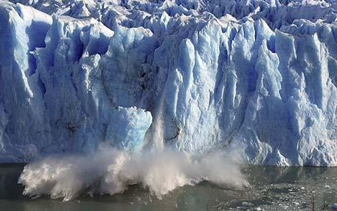
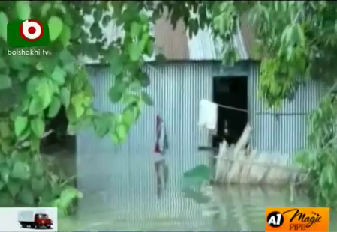
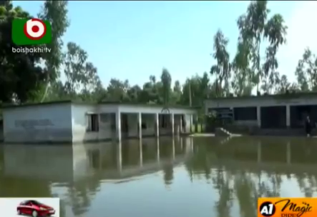

ভিডিওটি লক্ষ্য কর
বরফ গলার কারণ কী ?
বন্যা সৃষ্টি হওয়ার কারণ কী ?
Notes:
শিক্ষার্থীর চিন্তন দক্ষতা বাড়ানোর জন্য ভিডিও টি দেখানো যেতে পারে ।শিক্ষার্থীরা বিভিন্ন রকম উত্তর দিতে পারে। যেমন মানব সৃষ্ট , প্রাকতিক ইত্যাদি । বরফ গলার কারণে বন্যা সৃষ্টি হয় প্রসংগ এনে পাঠ শিরোনাম আনতে পারেন ।সেখানে জলবায়ু পরিবর্তনের কারণে যে বন্যা সৃষ্টি হয় সেটি উল্লেখ করতে পারেন । সেখানে জলবায়ু সংশিষ্ঠ উত্তর নেওয়া যেতে পারে ।

Slide 5
জলবায়ু পরিবর্তন
Notes:
পাঠ শিরোনাম বোর্ডে লিখে দিতে পারেন

Slide 6
শিখনফল
এই পাঠ শেষে শিক্ষার্থীরা…
🌏 বাংলাদেশের জলবায়ু সম্পর্কে বলতে পারবে
🌏 বৈশ্বিক উষ্ণায়নের কারণ ব্যাখ্যা করতে পারবে
🌏 বৈশ্বিক উষ্ণায়নের ফলে সৃষ্ট প্রতিক্রিয়া বর্ণনা করতে পারবে
Notes:
স্লাইডটি দেখাতে পারেন / হাইড করে রাখতে পারেন

Slide 7
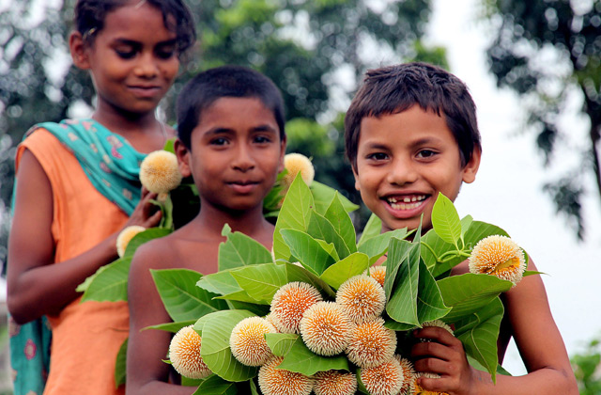
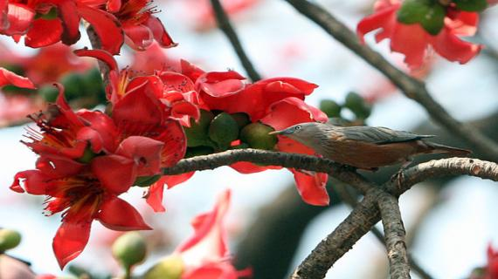
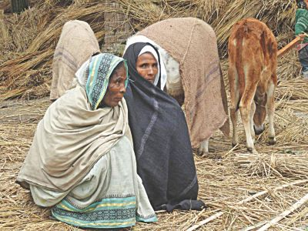
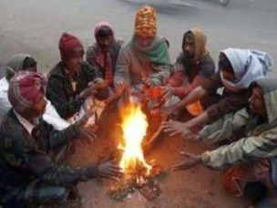
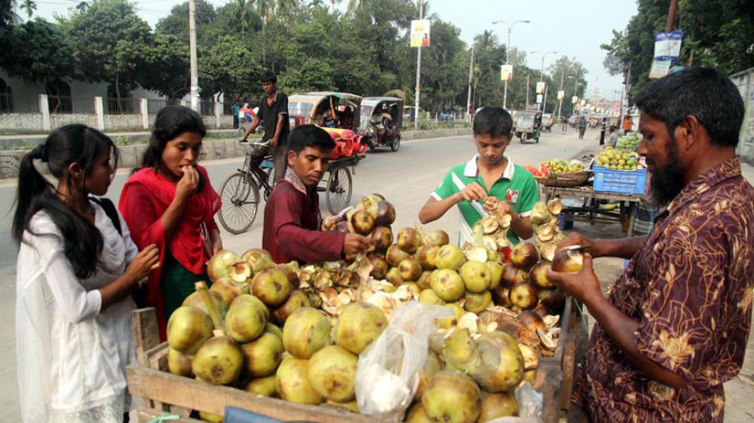
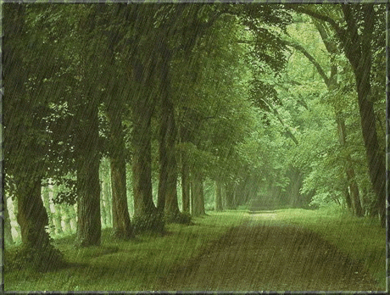
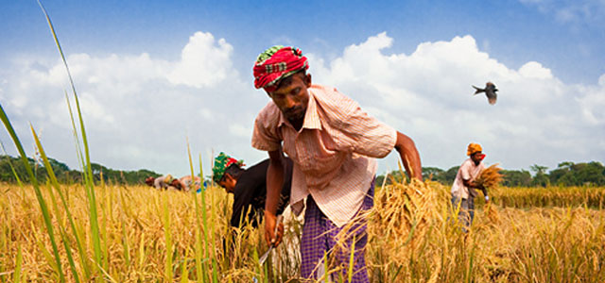
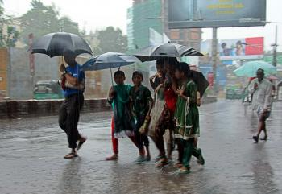
এগুলো কোন সময়ের চিত্র
এরকম দৃশ্য পরিবর্তন কোথায় দেখতে পাওয়া যায় ?
Notes:
শিক্ষক স্লাইড গুলো দেখানোর সময় ছবি গুলো সম্পর্কে আলোচনা করবেন । স্লাইড সংশিষ্ঠ উত্তর বলে দিবেন । ১-গ্রীষ্মকাল , ২- বর্ষা কাল , ৩- শীত কাল , ৪- বসন্ত
তবে বাংলাদেশের ৬ টি ঋতু সম্পর্কে আলোচনা করতে পারেন ।

Slide 8
এটাই হলো বাংলাদেশের জলবায়ুর স্বাভাবিক রুপ ।
Notes:
সবগুলো ছবি একসাথে দেখাতে পারেন যা বাংলাদেশের জলবায়ুর স্বাভাবিক রুপ ।

Slide 9

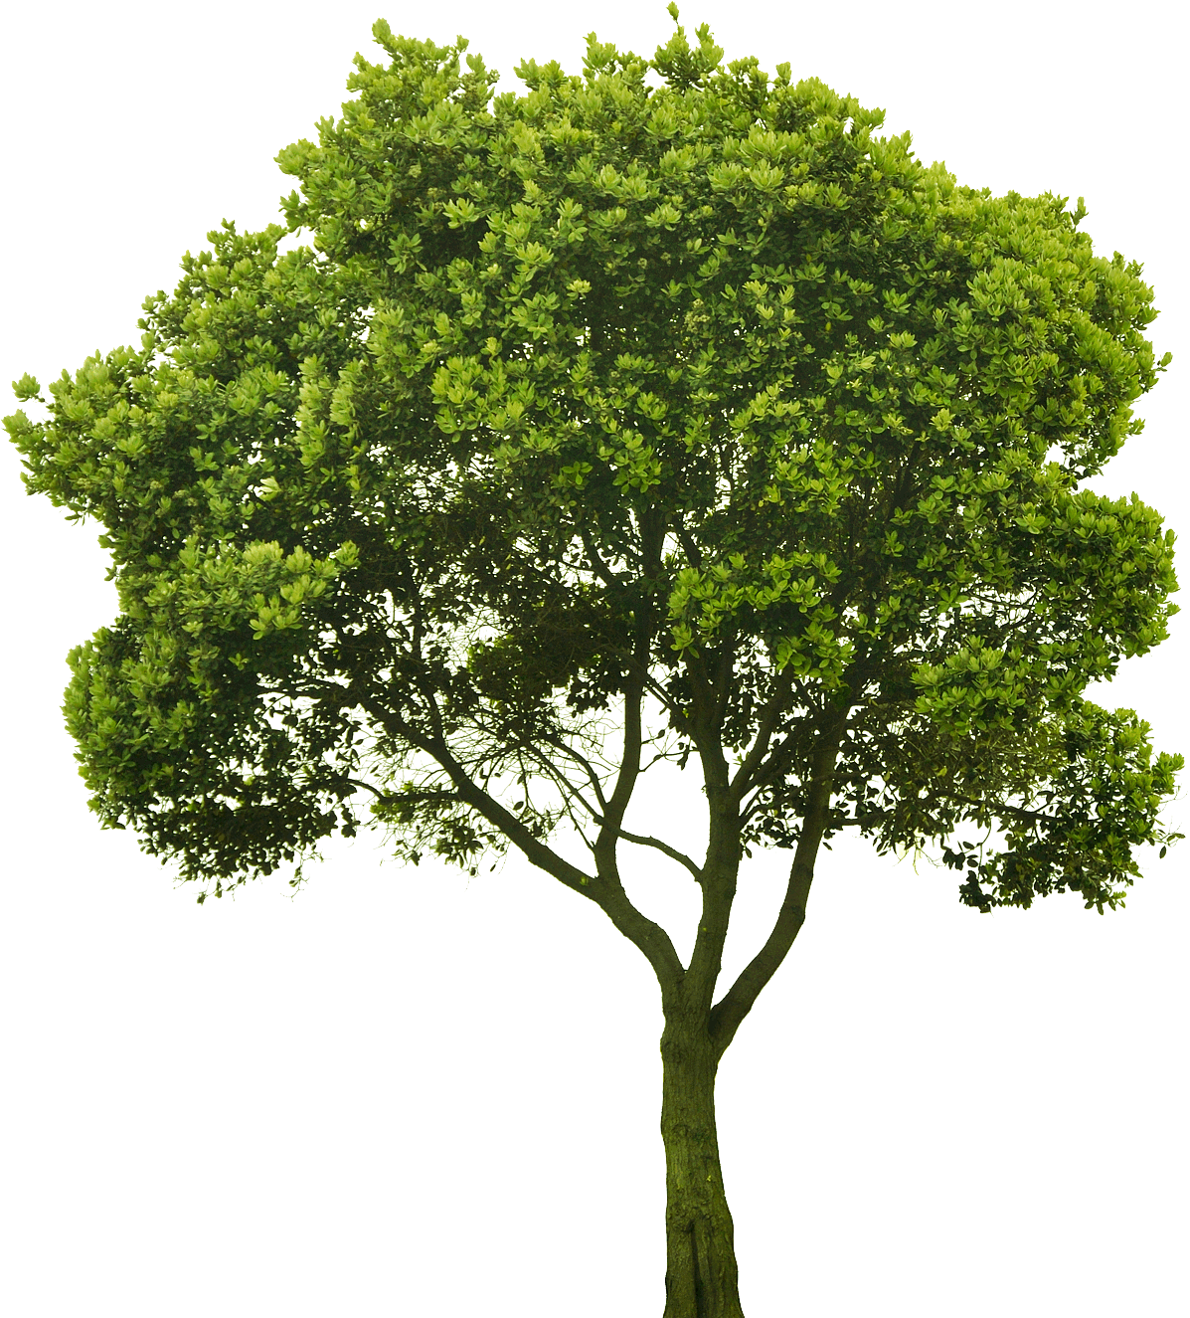
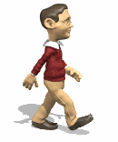
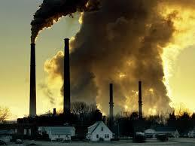
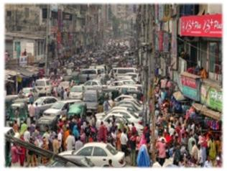
কার্বন ও অক্সিজেন চক্রাকারে ফিরে আসে বলে বায়ুমন্ডলে কার্বন ডাই অক্সাইড গ্যাসের ভারসাম্য বজায় থাকে
CO2
CO2
O2
CO2
O2
O2
CO2
CO2
CO2
Notes:
এক্ষেত্রে জোড়ায় আলোচনার মাধ্যমে শিক্ষার্থীরা প্রশ্নের পুরো প্রক্রিয়াটি ব্যাখ্যা করতে শিক্ষক শিক্ষার্থীদের সহায়তা করবেন ।প্রয়োজনে ছোট ছোট প্রশ্ন করবেন । যেমনঃ ${CO}_{2}$কে গ্রহন করছে ? $O_{2}$কে গ্রহন করছে ?

Slide 10
জোড়ায় কাজ
সময়ঃ ৩ মিনিট
চিত্রে প্রর্দশিত বরফ গলার ঘটনাটি কেন ঘটে আলোচনা কর ?
Notes:
প্রথমে ভিডিওটি দেখিয়ে শিক্ষার্থীদের স্লাইডে উল্লেখিত প্রশ্ন করতে পারেন এবং বিশেষক্ষেত্রে আপনি শিক্ষার্থীদের সাহায্য করতে পারেন।
পৃথিবীর তাপমাত্রা বেড়ে যাওয়ায় কারনে এ সব ঘটনা ঘটে
শিক্ষার্থীর চিন্তন দক্ষতা যাচাইয়ের জন্য জোড়ায় কাজটি দেওয়া যেতে পারে ।।

Slide 11
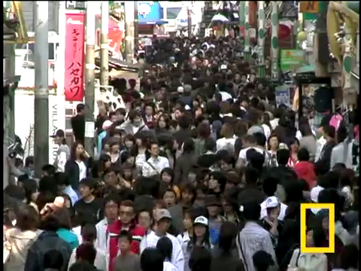
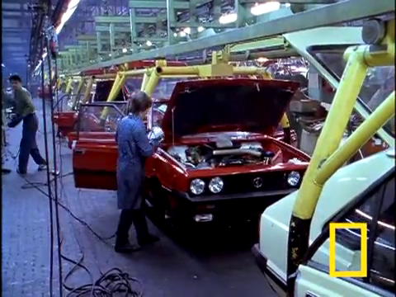
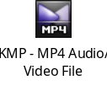
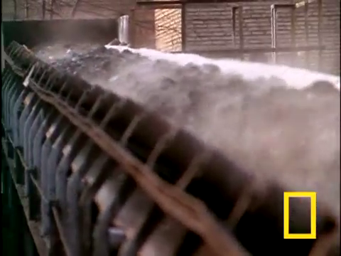
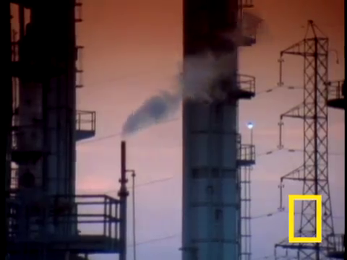
ভিডিও
ভিডিওটিতে তোমরা কী দেখতে পেলে ?
এসব ঘটনার কারনে বায়ুতে কিসের পরিমান বেড়ে যাচ্ছে ?
Notes:
বৈশ্বিক উষ্ণায়ন ।
ভিডিও টিতে প্রদর্শিত ছবিগুলো শিক্ষার্থীরা মনোযোগ সহকারে দেখবে । পরে ছবিগুলো দেখবে এবং ছবি গুলো কীসের

Slide 12
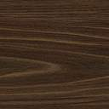
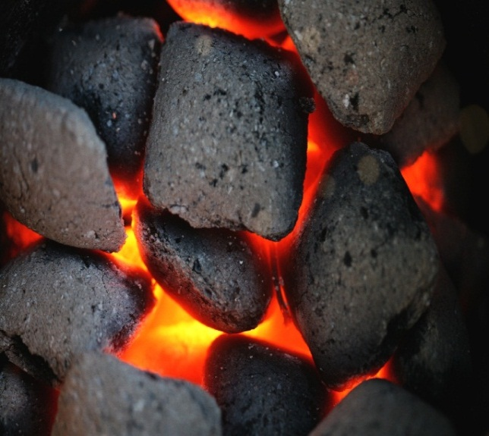
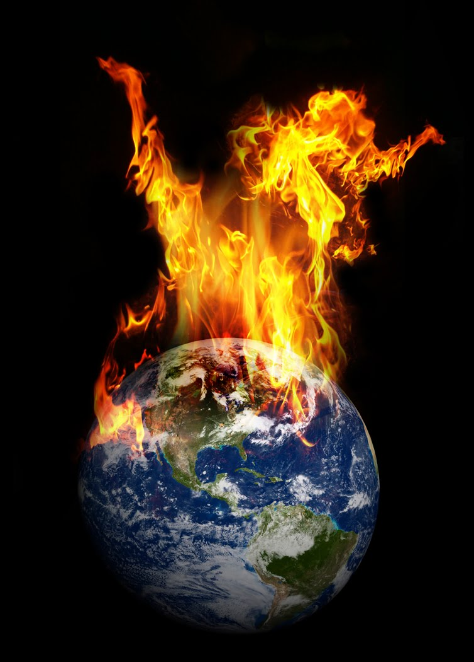
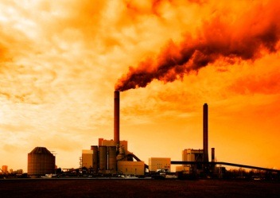
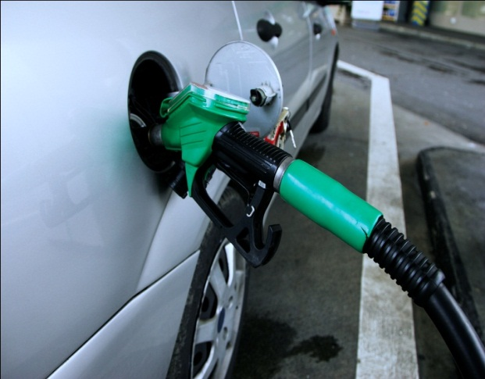
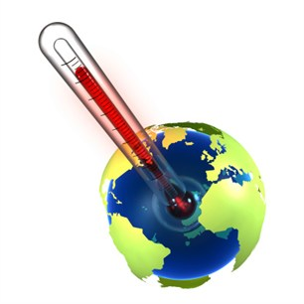
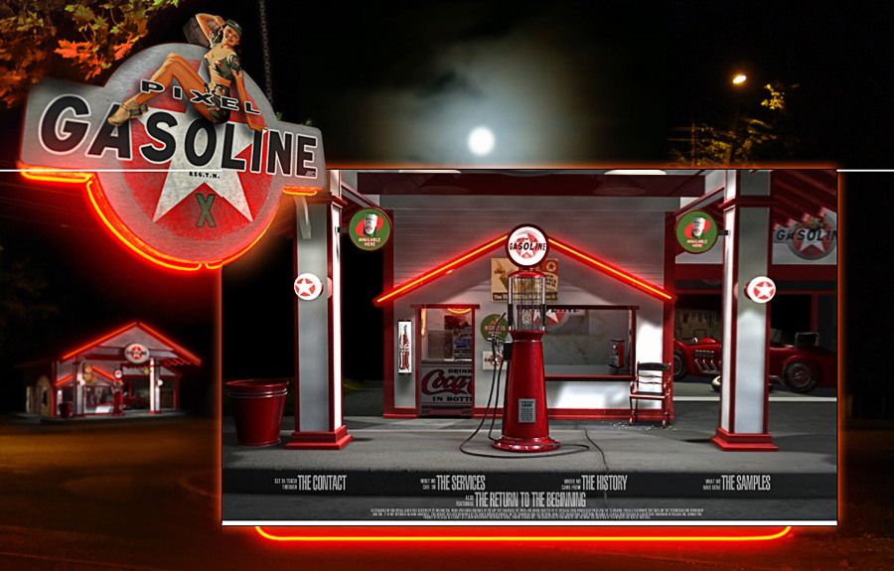
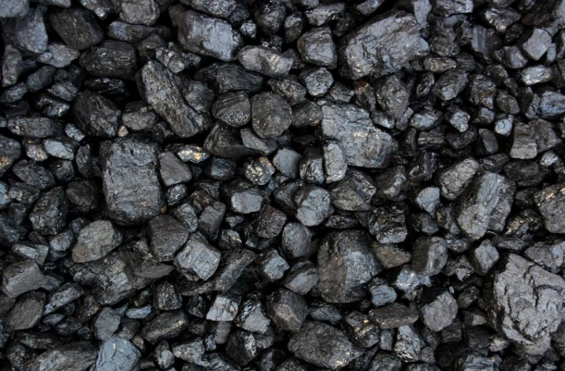
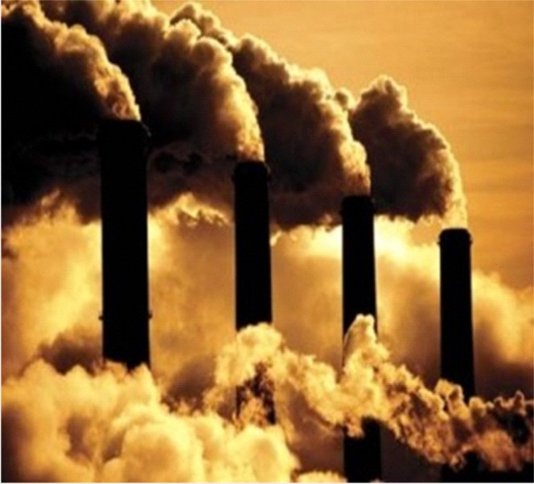
বৈশ্বিক উষ্ণায়নের কারণ
কয়লা পোড়ানো
কলকারখানা
পেট্রোলিয়াম
Notes:
বৈশ্বিক উষ্ণায়নের কারন ছবির মাধ্যমে দেখানো যেতে পারে ।

Slide 13
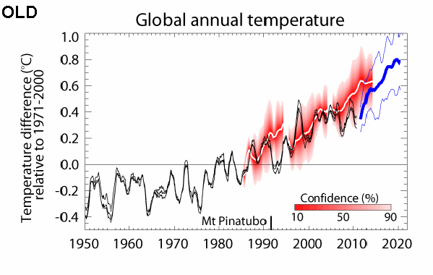
বায়ুমন্ডলের তাপমাত্রা বৃদ্ধি
তা প মা ত্রা
স ম য়
Notes:
বায়ুমন্ডলের তাপমাত্রা বৃদ্ধি গ্রাফটি দেখাবেন এবং তাপমাত্রা ও সময় রেখাটি নিদিষ্ট করে দেখাবেন ।বোর্ডে কাজটি করা যেতে পারে

Slide 14
মূল্যায়ন
অপশনে ক্লিক করে সঠিক উত্তর জানতে হবে
১। কোনটি জলবায়ু পরিবর্তনের কারণ ?
(ক) পানি বৃদ্ধি (খ) তাপমাত্রা বৃদ্ধি
(গ) মাটি দূষণ (ঘ) বায়ু দূষণ
২। জলবায়ু পরিবর্তন হচ্ছে কেন ?
¡ . বায়ুমন্ডলে তাপমাত্রা বৃদ্ধির কারণে
¡¡. বায়ুমন্ডলে কার্বন ডাই অক্সাইড বৃদ্ধির কারণে
¡¡¡. বায়ুমন্ডলে অক্সিজেন বৃদ্ধির কারণে
নিচের কোনটি সঠিক ?
(ক) ¡
(খ) ¡¡¡
আবার চেষ্টা করি
উত্তর সঠিক হয়েছে
(গ) ¡ ও ¡¡
(ঘ) ¡ , ¡¡ ও ¡¡¡
Notes:
সামগ্রিকভাবে পাঠটি মূল্যায়ন করার উদ্দেশ্যে স্লাইডে উল্লেখিত প্রশ্ন ও বহুনির্বাচনী প্রশ্নের ব্যবস্থা করা যেতে পারে। অপশনে পরপর দুই বার ক্লিক করুন

Slide 15
মূল্যায়ন
১। জলবায়ু পরিবর্তন কী ?
২। বৈশ্বিক উষ্ণায়নের কারণ কী ?
৩ । বায়ুমন্ডলে তাপমাত্রা বৃদ্ধির কারণ কী কী ?
৪। বৈশ্বিক উষ্ণায়নের ফলে কীরুপ প্রভাব পড়তে পারে ?
Notes:
সামগ্রিকভাবে পাঠটি মূল্যায়ন করার উদ্দেশ্যে স্লাইডে উল্লেখিত মৌখিক প্রশ্নের ব্যবস্থা করা যেতে পারে।

Slide 16
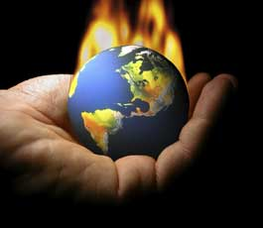
বাড়ির কাজ
বৈশ্বিক উষ্ণায়নের কারণ ও বৈশ্বিক উষ্ণায়নের ফলে কীরুপ প্রভাব পড়তে পারে ?
Notes:
শিক্ষার্থীদের চিন্তন দক্ষতা পরিমাপের জন্য এ ধরনের কাজ দিতে পারেন শিক্ষার্থীরা খাতায় প্রশ্ন তুলে নিবে এবং উত্তর করে আনবে ।সেক্ষেত্রে নিদিষ্ট করে দিতে পারেন

Slide 17
গুরুত্বপূর্ণ শব্দ সমুহঃ
□ জলবায়ু পরিবর্তন
□ বৈশ্বিক উষ্ণায়ন (Global warming )
□ কার্বন ডাই-অক্সাইড
□ বায়ুমন্ডল
□ অক্সিজেন

Slide 18
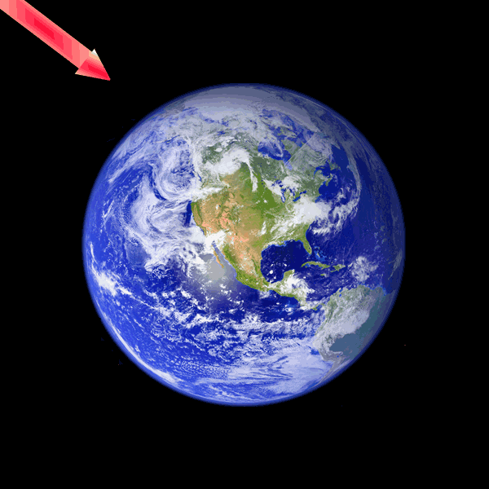
আমরা এই পৃথিবীটাকে সবাই সুন্দর রাখবো
ধন্যবাদ

